Slide 1
Успехи Huawei Enterprise
Корпоративный обзор
15.11.2013 Е.Лисицин, Channel Director

Slide 2
Huawei - Глобальный игрок ИКТ рынка
Глобальное присутствие
Germany
14 регионов и 140+ офисов
150,000 сотрудников, 150+ стран
28 центров инноваций 45 тренинг центров
The Netherlands
Hungary
Romania
Bahrain
UAE
India
China
Mexico
Brazil
Malaysia
Shenzhen-based HQ
Accounting Shared Services Center
Bid center (in construction)
Mauritius
Logistics center and transit station
R&D center
Training center
Argentina
Technical assistance center
Notes:
Key messages:
1 Globalization helps us to be closer to our customers.
2 We are provisioning full support for our partners, worldwide.
3 Dedicated enterprise business resources help us to achieve our targets.
More information:
Huawei has 150,000 dedicated employees across the globe. We’ve established 14 regional offices and over 140 branches, including 16 R&D centers and 45 training centers. Over 70,000 employees are focused on R&D for products and solutions.
There are over 20,000 employees worldwide dedicated in enterprise business.
Huawei is building 4 competency centers in the USA, Europe and China (Beijing, Shanghai) in order to improve our industry solution capabilities.
讲解重点：
1、全球化有助于我们与客户联系更紧。
2、全球化有利于给我们的全球合作伙伴提供全力支持。
3、其中专注于企业业务资源，将帮助我们快速实现目标。
更多信息：
1、华为拥有遍布全球15万敬业的员工。我们已经建立了14个区域办事处和140多个分支机构，其中包括16个研发中心和45个培训中心。超过7万名员工专门从事研发的产品和解决方案。
2、这其中有超过20,000名员工专注于企业业务。华为将在美国，欧洲和中国（北京，上海）的建立四个能力中心，以改善我们的行业解决方案的能力。

Slide 3
Sustainable Growth
Sales revenue (billion USD)
Huawei – это кто?
Лидирующий игрок мирового рынка ИКТ
Занимает 351 место в списке Global Fortune 500 за 2012 год
Ориентация на потребности заказчика
Менеджмент, процессы, практики мирового класса
35
30
35.4
25
32.4
20
27.6
15
21.5
18
10
12.6
5
0
2007
2008
2009
2010
2011
2012
Ежегодный корпоративный финансовый отчет Huawei аудируется KPMG.
Notes:
Key messages:
In 2012, our revenue reached USD 35.4 bill (CNY 220.2 billion). Huawei kept strong financial performance in the past six years.
More information:
The reporting body of the company’s financial data is Huawei Holdings
Chinese Yuan is the company’s functional currency
Revenue of 2007-2010 have been converted into USD from CNY based on the closing rate at the end of the corresponding year
Although Huawei is not a public company, we have been using PwC as our financial consultant and KPMG as financial auditor for many years.
讲解要点：
2012年, 华为销售收入达到CNY2202亿人民币(按当期期末汇率折算相当于354亿美元)。华为在过去6年中保持了稳健的成长。
更多信息：
1、公司的财务数据报告是华为控股a
2、中国的人民币是该公司的功能货币
3、值得一提的是，华为虽然不是上市公司，但我们一直按上市公司的要求操作，公司财务数据都经过KPMG审计，并且每年都发布年报，保持财务的透明，使客户能更好地了解我们。

Slide 4
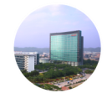


Успех как результат инвестиций в инновационные R&D
R&D инвестиции
Стандарты и патенты
Членство в 150 организациях по стандартизации таких как IEEE, IETF, DMTF, Continua, и HL7
180+ сотрудников Huawei входят в международные организации по стандартизации
23,000 научных работ по стандартам
USD $4.8 billion в 2012
70,000 R&D разработчиков
16 R&D центров
Standards
Постоянный удельный ростт инвестиций в R&D
15%
41,948 заявок на патенты в Китае; 14,494 патентных заявок вне Китая.
30,240 патентов выдано(by Dec 31, 2012).
10%
5%
9.4%
9.1%
9.7%
9.7%
11.6%
13%
Patents
0
2007
2008
2009
2010
2011
2012

Slide 5
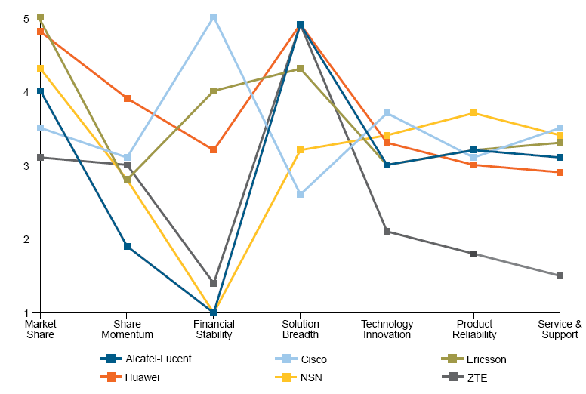
Анализ ведущих телеком вендоров
Infonetics Research Report
July, 2013

Slide 6
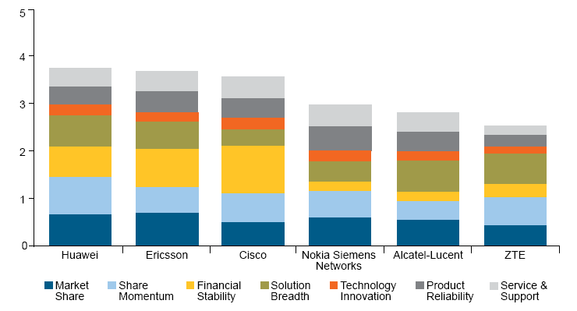
Top Telecom Infrastructure Vendors: Overall Scores
Infonetics Research Report
July, 2013

Slide 7
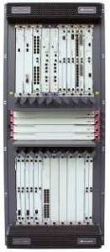
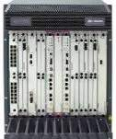



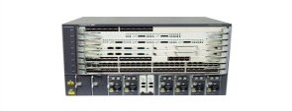
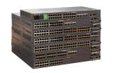







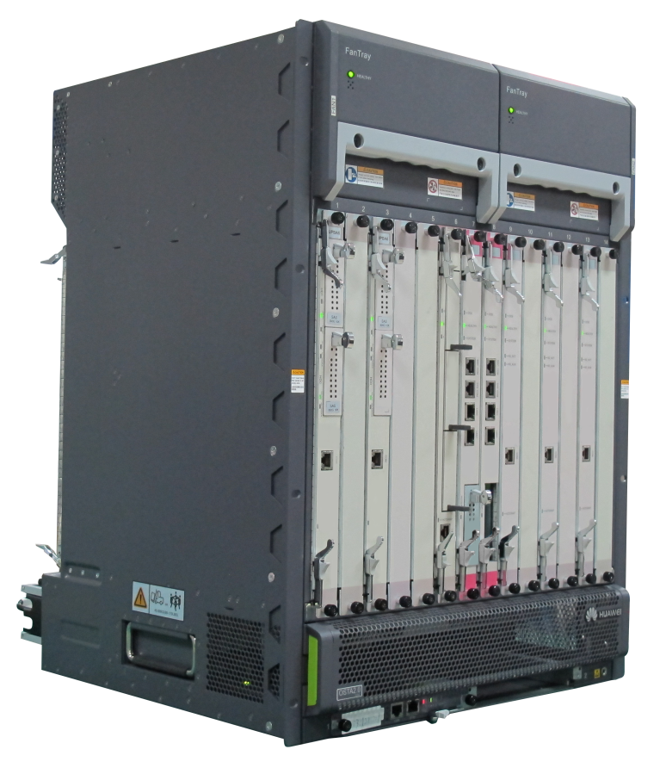
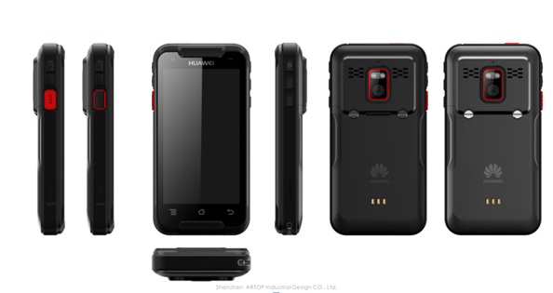
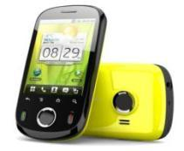
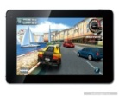


Оргструктура для достижения стратегических целей
Tри бизнес группы Huawei
Carrier Network Business Group
Enterprise
Business Group
Device
Business Group
No.3
High-end router
Mobile Broadband
No.2
IP
No.1
LAN switch
All-IP based FMC
No.4
Home Devices
Mobile
Fixed
LTE
No.1
No.1
Smart Phone / TouchPad
Telepresence
No.2
No.1
Top 3
No.2
Notes:
Insert a slide showing four BGs

Slide 8
Progressing as Planned
Rapid Increase in Revenue
Market Impact
$
Sales revenue (USD)
High-end router:
18.1% market share
Top 2
LAN switch:
36 million ports
800,000 sets
$1.85
Contact center:
1.267 million agents
Global incremental
Ranking No 1
Telepresence:
3007 sets
No. 1 in China, top 2 in the world
billion
Average annual growth
25.8
Data center:
260 DC
(35 cloud DC)
Storage:
CAGR : 65.6%
Performance of NAS index No.1
%
GSM-R:
13,000 km Coverage
LTE:
64 Operator networks
& 12 Industry networks, No.1

Slide 9






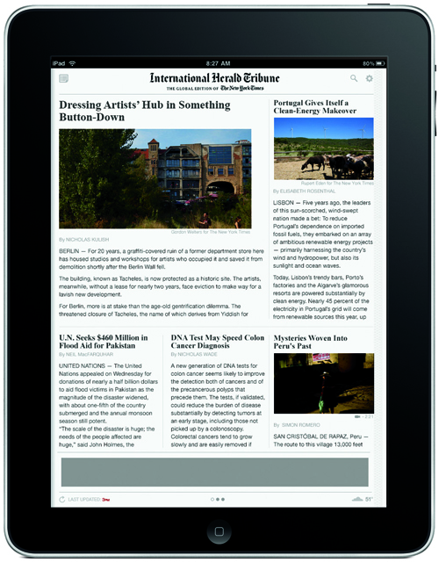








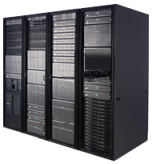




























Новая эра сетей для корпоративных заказчиков
Совсем не так как это было еще недавно
Виртуализация IT
IT лицом к просто гражданам
Всеобщая IT мобильность
Analytics/Big Data
Mobile
Doctor
Intuitive
Healthcare
Connected
Worker
Social
Enterprise
Media Clouds
Communication Clouds
DISTRIBUTED
FEDERATED
VIRTUAL
From Employees to Customers
From Internal to Ecosystems
From Dedicated to Virtualized
Mobile Collaboration
E-Education
e-Wellness
Security Clusters
Storage/Compute
Clouds
Desktops Clouds
Limited Mobility
WiFi Campus Mobility
BYOD
Home/Hotel Mobility
Unwired Enterprise
INTUITIVE
MOBILE
EXTENDED
From IT professionals to End Users
From Fixed to Mobility
From In-House to
Selectively Outsourcing

Slide 10








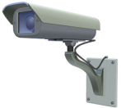





Архитектура «Облако-Труба-Устройство» - поле, на котором Huawei умеет играть
IT
виртуализация
Облако
IT Мобильность
IT
Консьюмеризация
Труба
Устройство
Security
Management
Data center
Enterprise network
UC&C

Slide 11
Общая стратегия Huawei
Strategy
Новый рынок инновацион. решений – развиваться быстрее конкурентов
Традицион-
ный рынок, Huawei лидирует- Увеличивать отрыв
Стратегия
Фокус на сегментах наибольшего роста и там где Huawei наиболее силен
Увеличивать превосходство решений
Продукты/решения
Data Center Networking
Computing/Storage
Networking Integration
Cloud Storage Services
BYOD
Products/Solutions
Стратегия
Huawei
Оптические Core & Access
Enterprise LTE & GSM-R
Стратегия
Традиционный рынок, лидируют конкуренты – прорыв на этот рынок
Продукты/решения
Полные линейки с лучшим ROI
Лучшие производительность и функционал
Routing Switch & WiFi
Firewall & UTM
Server & Storage
Telepresence & VC
IP-PBX & UC

Slide 12




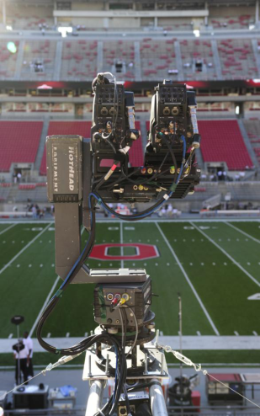

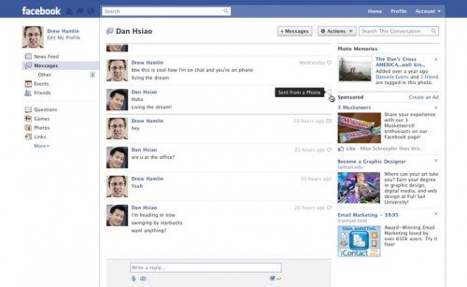




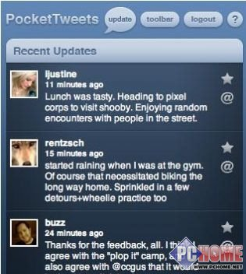


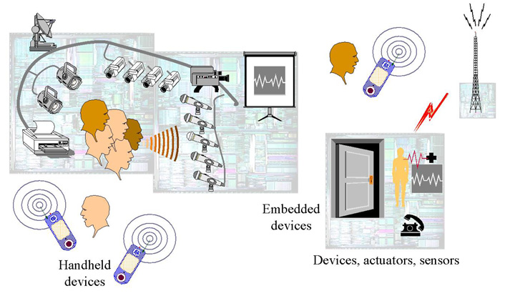
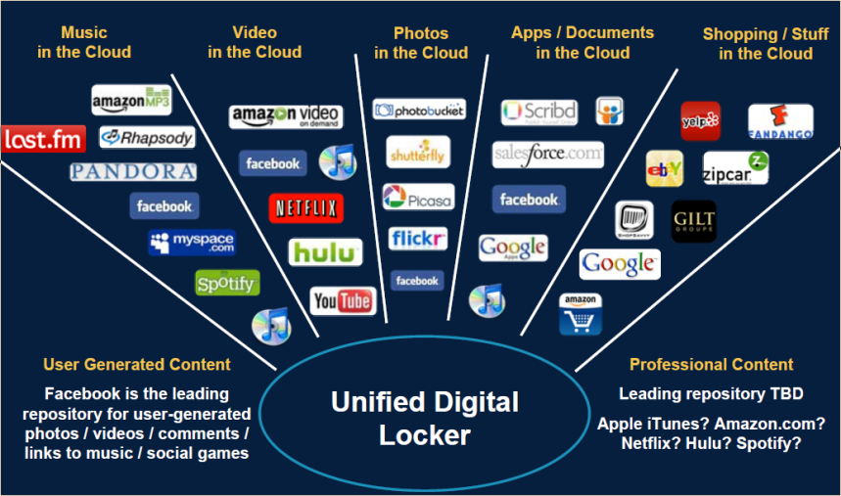

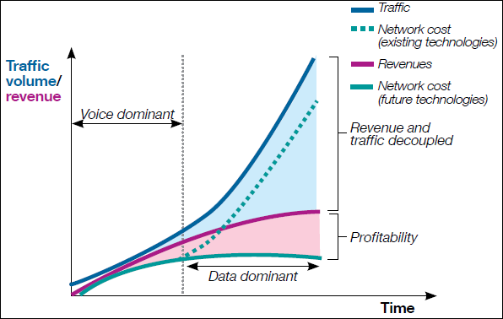
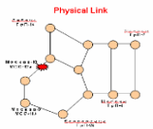





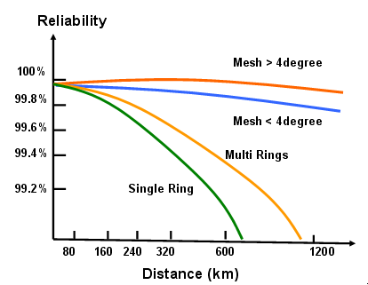


Увелчение отрыва на рынках, где Huawei лидирует:
Оптический транспорт и Доступ
IP/Optical
Integration
More
Services
Huawei No. 1 in WDM
Huawei No. 1 in GPON
3D/HD
23%
47%
NMS
Network Planning Tool
Social Networking
1st
1st
Internet of Things
Cloud Computing
Data Source：
OVUM, 2011Q2-2012Q1
Data Source，Infonetics: worldwide 2.5GPON market share.
IP & Optical Collaboration
No. 1 in Market Share growth
More Bandwidth
Longer Distance
More
Robust
Huawei No.1 in EPON
35%
1st
100%
58%
76%
No. of
failure
Time of
failure
Earthquake
Data Source：
OVUM, 2011Q1－2011Q4
Construction
Data Sources：Infonetics
Source: IBM
Flood

Slide 13














Увеличение отрыва на рынках, где Huawei лидирует:
Беспроводные мобильные решения для корпоративных клиентов
Aviation
Railway
Metro
Water Transportation
SINOSKY
Australia/Russia/China Railway
Zhengzhou Metro/ Shanghai Maglev
Changjiang Shipping Cooperation
Public Safety
Oil Field
Mining
Grid
Sierra Leone/Egypt/ Ghana
Halfaya Oilfield
Shandong Energy XinWen Group
China Southern Power Grid
Интеграция фиксированных и мобильных корпоративных сетей
От общего операторского к специальному корпоративному решению
От узкой полосы к широкой
GSM-R
TruStar
eWBB - LTE
800M
1900M
FDD: 700M/800M/850M/900M/1.0G/1.8G/2.1G/2.6G
TDD: 1.8G/2.3G/2.6G/3.5G/3.7G/5.8G
EGSM900M
RGSM900M
DCS1800M
410M
450M

Slide 14
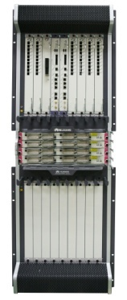
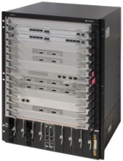


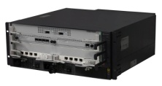
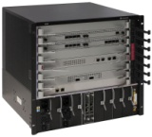

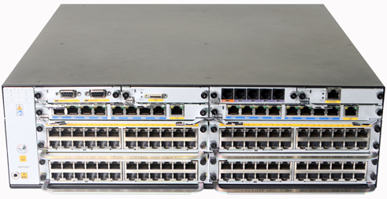
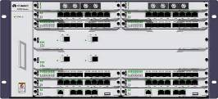



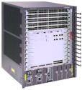
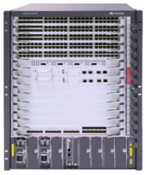

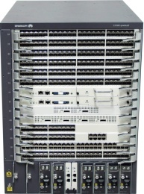



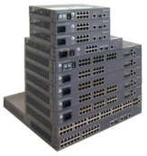
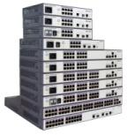
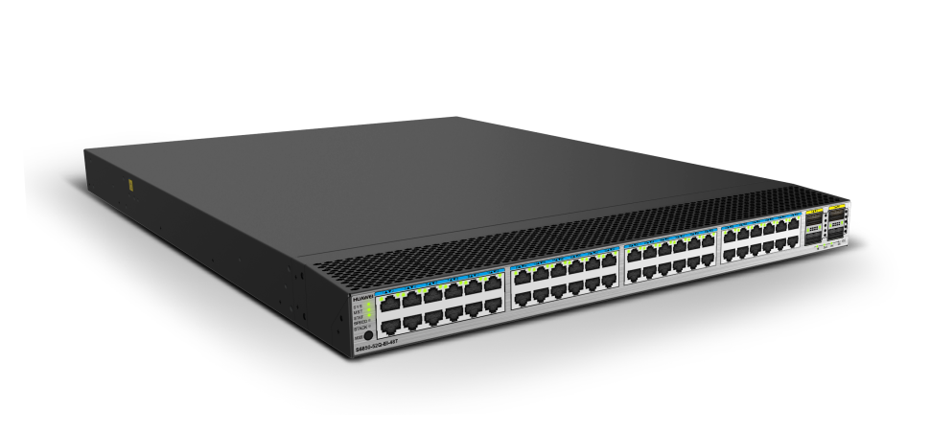
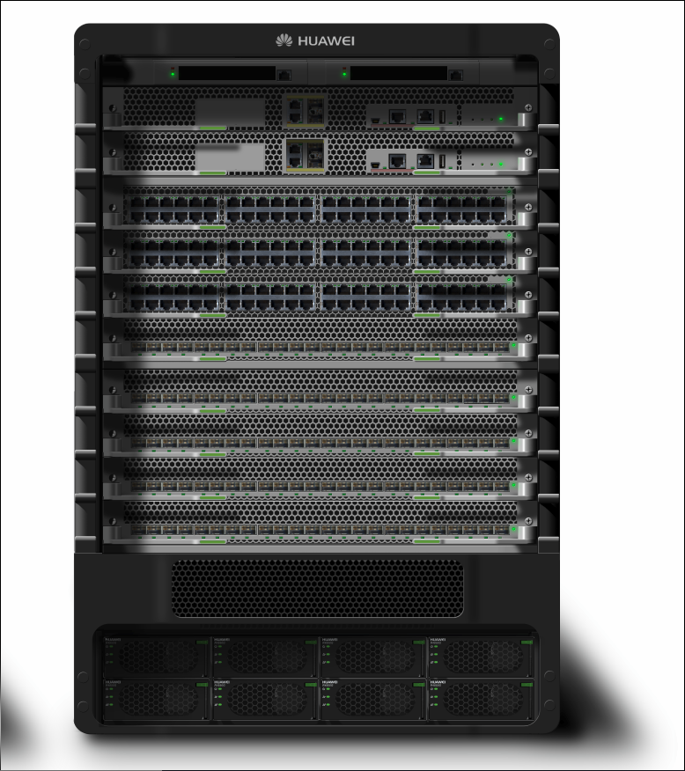



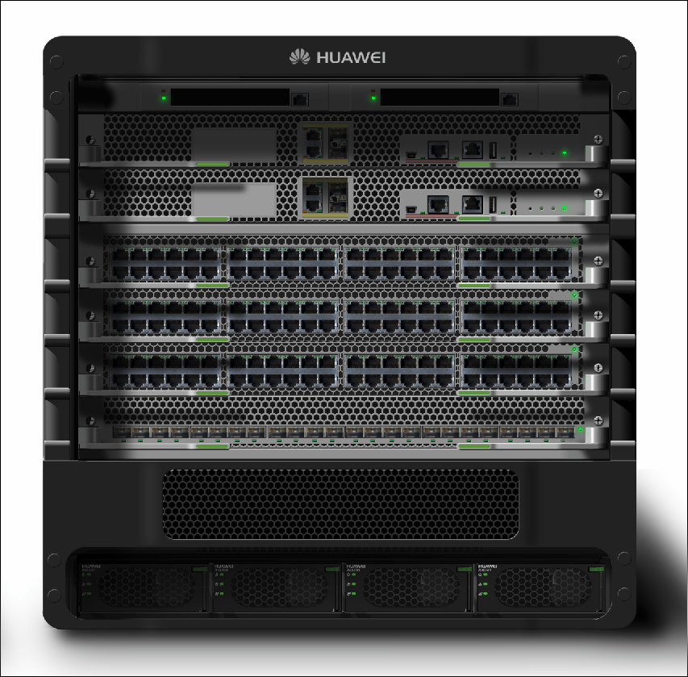
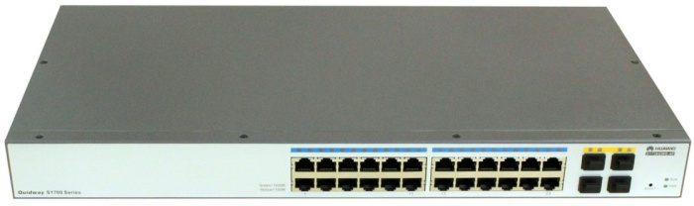
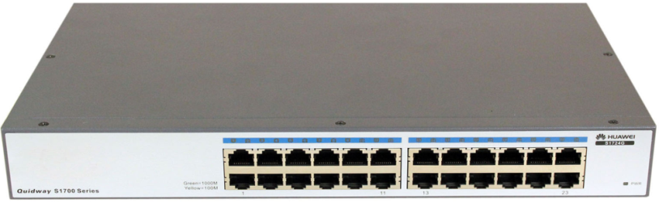

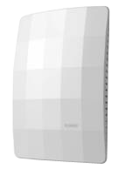
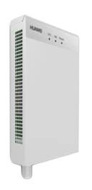
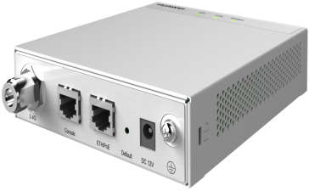
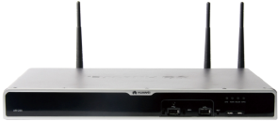
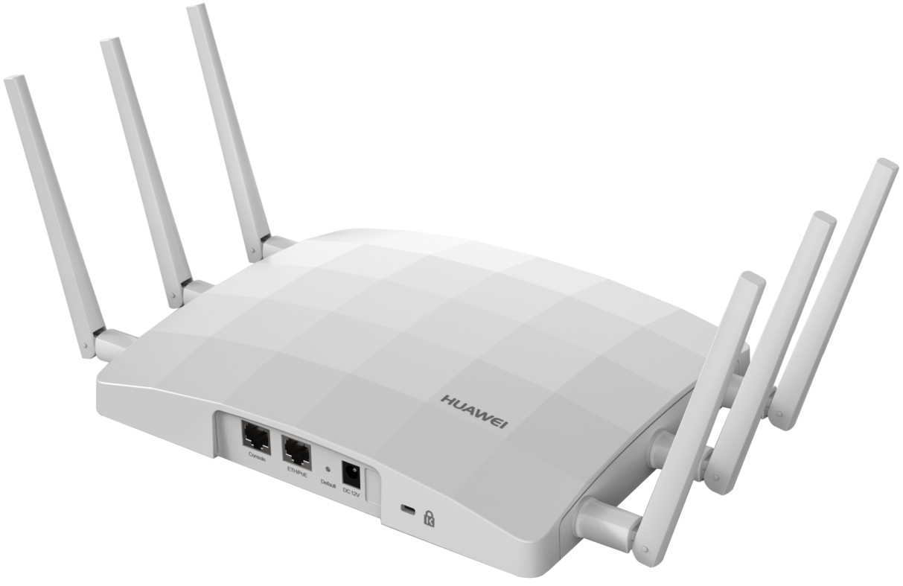



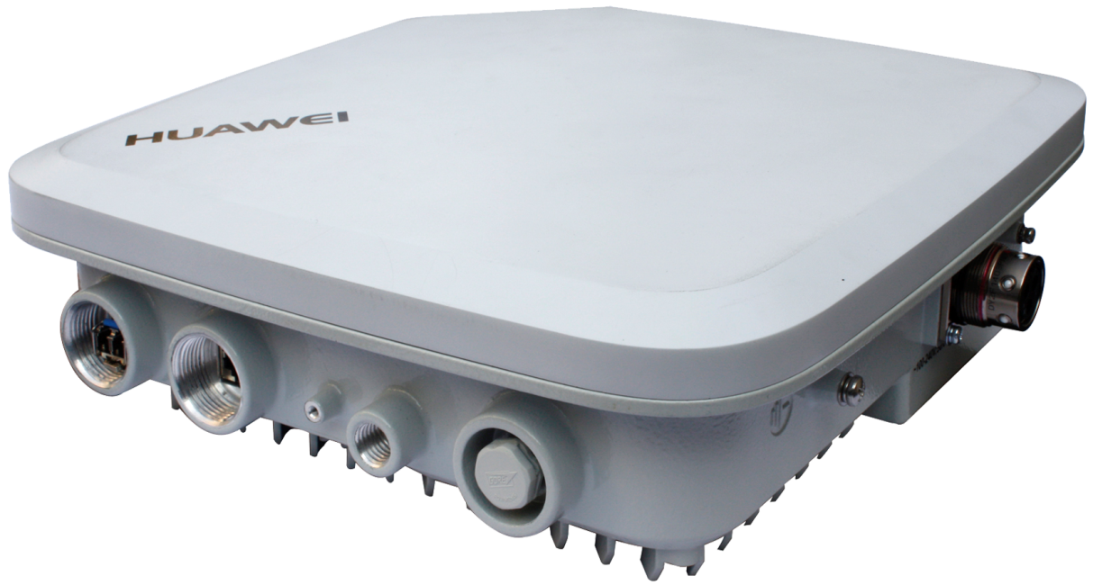
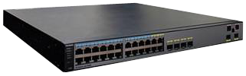

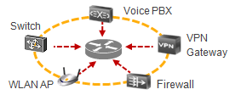







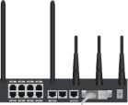


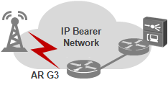



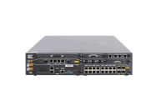



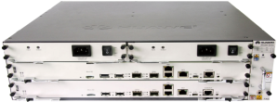




Атака рынков, где лидируют конкуренты: Enterprise Networking
Routing
High Density & Performance
288*40GE
480*10GE <21 μs Latency
S9700
Services Reliability
Redundant at all levels
Switch over <50ms
NE20E, NE40E-X1/X3/X8/X16
AR 200/150
AR 1200
AR 2200
AR3260
NE20E-X8/X4
NE5000E
S6700
S7700
Switching
Green
64% Energy Saving
Carbon footprint verification
S5700
S3700
S2700
CloudEngine
5800/6800
CloudEngine12800
S9700
S7700
S6700
S5700
S5700POE
S3700POE
S2700POE
S1700
Double Performance
Huawei AR G3
Performance（KPPS）
3000
AR 200 SOHO Branch（3～10 staffs）
Industry standards
1500
980
WiFi
500
750
580
250
350
480
100
AP6310SN
AC card
in the switch
AP6010SN/DN
ACA6605
AR 1200 Small branch (10~50 staffs)
Multiservices
AP7110DN
AC6605
AP6510DN/AP6610DN
Security
AR 2200 Middle (50~150 staffs)
TSM
DSM
eLog
VSM
UMA
OIC
Dual mode
Eudemon
200E-X
Eudemon
1000E-X
Eudemon
8000E-X
SVN2000/5000
SIG9800-X
Anti-DDoS1500
NIP2000/5000
ASG2000
AVE2000
iCache3200
AR 3200 Headquarter (150~500 staffs)
Полнота продуктовой линейки
Превосходящие характеристики

Slide 15











Линейка LAN коммутаторов Huawei Enterprise
Классификация по областям использования
VRP®
CE12800
S9700
S9300
S6700
ЦОД
S5700
S9700
S9300
S7700
S6700
Агрегация и Ядро
S5700
S5700
S3700
S2700
Доступ
S1700

Slide 16













Широкое портфолио коммутаторов Sx7 фиксированной конфигурации
L3 10GE
S6700-EI
NEW
L3GE
S5700-sI
S5700-EI
S5700-HI
S5710-eI
NEW
NEW
L2GE
S5700s-lI
S5700-lI/S5710-lI
L3FE
S3700-hI
S3700-SI
S3700-eI
L2FE
S2700-SI
S2700-eI
S1700

Slide 17



Линейка LAN коммутаторов Huawei Enterprise
Сравнительное позиционирование на рынке
S9300/S9700
C6500/C6500 E
A10500
Chassis switch
A9500
S7700
C4500/C4500E
A7500
E8200zl/E5400zl
S5700EI
C3750X/3560X
A5500EI
E5500G/E4800G
C3750E/C3560E
GE switch
S5700SI
C3750G/3560G
A5500SI
E4510G/E4500G
S5700SI
C2960G/C2960S
A5120EI/SI
E4200G/E2500G
S3700EI
C3750/C3560
A3610
E5500
A3600-EI
E4500/E3500
FE switch
S3700SI
A3600-SI
E3500
S2700EI
C2960 LAN BASE
A3100TP-EI
E4210
S2700SI
C2960 LAN LITE
A3100TP-SI
E2600/E2500
SMB
S1700
Cisco 100/200/300
V1900/V1400

Slide 18













Мультисервисные маршрутизаторы доступа AR G3
Позиционирование и достоинства/преимущества
Архитектура 3-го поколения, ведущая производительность
Многоядерный процессор, производительность превышает среднюю по отрасли в 2 раза
Ёмкость коммутации 160G, неблокируемая пересылка пакетов.
Сдвоенный источник питания, горячая замена модулей, надежность операторского класса
Двойной режим подключения к сети, гибкий доступ
Подключение через оптоволокно и сеть 3G (2 SIM карты), резервирование и разделение нагрузки
Ethernet, xDSL, E1/T1, и уникальный интерфейс PON для гибкого доступа
Беспроводной доступ Wireless 3G и WiFi, интегрированная точка доступа WLAN AC
Мультисервисная платформа All-in-One, конвергенция и открытость
Унифицированная интеллектуальная платформа снижает TCO
OSP (Open Service Platform), развертывание услуг по требованию
Унифицированная платформа VRP, зрелая и стабильная
AR 1200
AR 2200
AR 3200
AR 150
AR 200
ISR 800
SRP 500
ISR 2900
ISR 3900
ISR 1900
MSR 30
(ICG 3000/2200)
MSR 50
(ICG 5000)
MSR 900
(Nav 1-2/2-1)
MSR 20
Высокая плотность портов, безопасное решение
Интегрированное решение Видео, Голос, Данные, Безопасность
Интегрированное решение Данные, WiFi, базовый функционал по безопасности
ШПД рутер
Мультисервисный рутер
<10 полз.
<10 полз.
10 – 50 польз.
50 - 250 польз.
250 – 500 польз.

Slide 19











































Мультисервисные маршрутизаторы доступа AR G3
Сценарии применения и заказчики
ШК
Головной офис
( 350~1000 users)
wired ( primary)
IPSec VPN
GRE VPN
MPLS VPN
L2TP VPN
SSL VPN
DSVPN
WAN
Headquarter
Headquarter
wireless( backup)
Головной офис
WAN
(PBX&SIP Server)
AR G3
Edge aggregation
WAN
WAN& Internet
LAN
WAN
PSTN
Серверная ферма
Малый офис
(0~50 )
Средний офис
(50~350 )
Бльшой офис
(350~1000)
средний офис
(50~350 users)
Малый офис
( 0~50 users)
Малый офис
(0~50 )
Средний (50~350 )
Большой офис
(350~1000 )
Малый офис
(0~50 )
Средний офис
(50~350 )
Большой офис
(350~1000 )
Госсектор
Нефтегазовый сектор
Энергетика
Транспорт
Финансовый сектор
Образование
Здравоохра-нение
Корпорации
Page 18

Slide 20









Атака рынков, где лидируют конкуренты: Data Center & Cloud
E9000 Converged infrastructure
Computing Performance Density(CPD): 1.25+
Capacity: 512TB
Switch backplane: 5.76 Tbps
Expansion: 32 * PCIe slot
National
3000+
SSD Card
Desktop Cloud
X6000 for DC
Desktop Cloud
Solution
E9000 Blade
Dorado Solid-State Storage
100～3000
8U
Dorado 5100
50～200
Server
E6000 Blade
Cache
scheduling
Desktop
All in One
4U
N8000
UDS
Enterprise
2U 4P
RH5885-8P
Storage
IOPS
Full SSD
Array
20X
Mini-VDI
Dorado5100
Data Center
Large Datacenter
2U 2P
RH5885-4P
Traditional Disk Array
2U 2P
RH2485
Dorado2100
1U 2P
RH2288
S8000
Container DC
Big Data Storage
RH2285
S6800T
Performance: 5M OPS
Capacity: 100 PB
Bandwidth: 170 GB/s
Branch
RH1288
S5800T
Modular DC
S5600T
Micro DC
S2200T
Scalability/Reliability
Scale-out NAS + Scale-out DB + Scale-out Backup
Полнота продуктовой линейки
Превосходящие характеристики

Slide 21
Four Highlights of Storage
Item | Key Messages | Why
20% Higher Performance | Higher hardware specification, Leading architecture and Smart Software bring 24 No.1 SPEC/SPC-1 which are 20% higher than other competitors. | High Hardware Specification More Cache & Disks Leading Architecture More controllers (16 Controllers) Smart Software Huawei Smart Software Suite
Industry-leading Raid 2.0 Implementation | Because of Industry-leading Raid 2.0 technology, 1TB data reconstruction time from 3-10 hours down to 30 minutes and self-healing (no need to replace bad disk ASAP), tremendously increase the availability of whole system. | Industry-leading Raid2.0 Especially better performance for storage Virtualization. Reduce the risk of data lost.
Cost-Effective | A. The price of Huawei storage equipments will be 15% lower than main competitors. B. Because Huawei storage license charge once for whole life cycle, the customers don’t need to renew software license when warranty expired or the expansion of capacity. | Charge for Software and Expansion. EMC/IBM/HP. After 3 years warranty, customers need to renew the license or expansion, the price is so expensive that can buy a new Huawei Storage
Unified XVE Platform | Unified interfaces and commands of all the levels of products reduce the learning difficulties and operation engineers for the decline of OPEX. | Unified XVE Software Platform HP/IBM/EMC. Acquired products are hard to unified manage and collaborative work
Notes:
0.7%-0.8%,业界平均1.5%

Slide 22
x
Powerful
Reliable
Unified
Cost-effective
Powerful：Superior Hardware Specification
High End
 | Huawei HVS | EMC VMAX | IBM DS8800 | HP 3PAR | HDS VSP
Controllers | 16 | 16 | 2 | 8 | 8
Cache | 3 TB | 2 TB | 1 TB | 768GB | 1 TB
Disks | 3216 | 3200 | 1536 | 1600 | 2048
Host ports | 192 | 128 | 128 | 192 | 128
Middle Range
 | Huawei 5600T | EMC VNX5700 | IBM V7000 | HP P7000 | HDS HUS150
Host ports | 40 | 32 | 16 | 32 | 16
Caches | 92GB | 48GB | 64GB | 64GB | 32GB
Disks | 1440 | 1000 | 960 | 480 | 960
Entry Level
 | Huawei 2600T | EMC VNX5300 | IBM V3700 | HP P4000 | HDS HUS110
Host ports | 20 | 24 | 12 | 4 | 8
Caches | 16GB | 16GB | 16GB | 2GB | 8GB
Disks | 276 | 125 | 120 | 99 | 120
Superior Hardware Specification :
More Caches / Disks / Host Ports bring more performance and capacity.

Slide 23






PCIe SSD Card Simplifies Storage Paths to Resolve the Storage I/O Bottleneck
The PCIe SSD card directly communicates with the CPU over the PCIe bus to shorten storage access paths. It also combines flash high read and write performance to significantly improve storage performance and resolve the storage I/O bottleneck.
Memory
CPU
CH.0
Intel Xeon
CH.1
CH.2
CH.3
1. PCIe SSD storage system
PCIe x8
PCIe x8
PCIe x8
2. Local hard disk storage system
3. FC disk array storage system
RAID controller card
FC HBA
SAS hard disk
FC disk array

Slide 24








































Атака рынков, где лидируют конкуренты: UС & VCS
Инновации
First Panoramic Telepresence
IVS platform
IMS
5.5mm
TCO 30%
IVS
V1300N
1024 port
NVR
300,000 user
7560 agent
256 port
10,000 user
1440 agent
First full all-in-one video terminal
TP/VC
1.000 user
24 port
1080P codec & camera
1080P @ 512K
Support WiFi
Microphone
Voice dialing
TCO 35%
100 user
32 user
20 user
First green agent terminal in the world
UC/CC
2~8 user
Operation
Cost 40%
Telepresence
Camera
Agent / IP Phone
Soft Client
Mobility/Flexibility
Полнота линейки продуктов

Slide 25














Линейка ВКС и удаленного присутсвия
Immersive TP
RP series
TP3118/TP3118S
TP3106
Customization
TP1102-65
TP1102-55
RP100-XX
RP200-XX
HD Codec
Desktop
Accessories
VP9039A/
VP9039S
VP9035A/
VP9030
MC850
VP 9050
VPC520/VPC500/
VPC500S/VPC500E
VPM210/
VPM100
MCU
miniMCU
Management
Recording
Streaming
VP9039S-M/VP9036S-M
/VP9035A/VP9030
VP8039-M/VP8036-M/
VP8069-M/VP8066-M
SMC
NRS2000
CH10
VP8660/VP8650
VP9620/VP9610

Slide 26


Интегрированный терминал TE30.
2013
Первый продукт «Все-в-одном» в мире для высококачественной конференции HD.
  All in one: кодек + камера + микрофон
Первая система VC в мире с голосовым набором номера
Первая в в мире беспроводная система VC: Wi-Fi/3G/4G(LTE)
Сверхнизкая полоса пропускания , 1080p30@512K
Plug & Play, легкость настройки

Slide 27




Новые рынки:
Серия ЦОД коммутаторов Cloud Engine
EOR/Core
VRP
Inside
TOR -Top Of Rack
48хGE портов доступа
4х10G\ 2x40G QSFP+ на уровень агрегации
48х10GE универсальных портов доступа
4х10G\40G QSFP+ на уровень агрегации
Кластер из 16 коммутаторов 16:1 CSS (Cluster Switching System)
До 6 фабрик коммутации в шасси
До 8 виртуальных коммутаторов на шасси 1 :8 VS (Virtual System)
До 4 в кластере 4:1 CSS (Cluster Switching System)
  Support single-hop distance of 80km when using CSS
  8*100GE линейная карта
  24*40GE/96*10GE линейная карта
Data center bridging (DCB) – Trill Bridging (IETF standard)
FCOE - FC over Ethernet
CloudEngine 5800
В отрасли
CloudEngine 12800
В отрасли
2times
3times
Комм. способность
250Mpps
Комм.
способность
48Tbps
131Mpps
18Tbps
2times
CloudEngine 6800
Линейная скорость карты
1Tbps
480Gbps
Комм. способность
Лидер в отрасли
4times
960Mpps
960Mpps
Пропускная способность на
слот
2Tbps
500Gbps

Slide 28





Новые рынки:
Серия ЦОД коммутаторов Cloud Engine
Switching Capacity
per chassis
Line Speed Bandwidth per slot
10GE Port Density (Line Speed)
40GE Port Density (Line Speed)
100GE Port Density (Line Speed)
31.68Tbps
2Tbps
768
192
18.7 Tbps
Huawei CE12808
550Gbps
64
384
48
10.24Tbps
Cisco N7010
16
640Gbps
0
128
20Tbps
0
2.56Tbps
Juniper QFX3008
768
8.64Tbps
192
200Gbps
Extreme BlackDiamond X8
0
128
0
0
HP S12508

Slide 29






Новые рынки: CloudStorage for Storage as a Services
ARM based high density hardware
Линейная масштабируемость: EB Level
+
+
+
ARM
  P2P based программная архитектура, 10X лучше масштабируется чем в в индустрии
  Data block fully hash distribution and automatic equalization in storage pool, нет «бутылочных горлышек» по производительности
Высокая надежность: 99.999999999%
  Multiple datacenter: нулевая потеря данных при аварии Всегда 1:1 резервирование: один диск и один процессор делают каждый модуль независимым, instant maintenance Free
DHT: Highly Available Key Value Store
Снижение стоимости владения: 45%
  Высокая плотность: 4U 75 дисков, более чем 2PB в 1 стойке
  ARM cpu, consumer disk, 60% ниже энергопотребление

Slide 30








Новые рынки: FusionCube: Глубоко конвергированная инфраструктура
Гибко и динамично
3X
Производительность
  Вертикальная интеграция
  приложений и инфраструктуры
Производительность основных приложений
10X
Эффективность
Эффективно
Эффективность внедрения приложений
70%
Себестоимость
  Высоко автоматизированная система управления
Стоимость владения инфраструктурой
Традиционная инфраструктура
Конвергированная инфтаструктура
Просто
  Конвергениция вычислительных мощностей, сети и средств хранения
VS.

Slide 31
Результаты правильной стратегии
Быстрый рост в сетевых решениях для Enterprise
Gartner: Enterprise маршрутизаторы (NE Series and AR Series) поставлены на второе место глобально два годя подряд.
WLAN,Switch: Поставлен в сегмент “Challenger” в Gartner’s 2013 Wired and Wireless LAN Infrastructure Magic Quadrant.
Dell'Oro: в разделе Коммутаторы LAN Huawei занял третье место глобально.
Резко возросшая конкурентоспособность в UC&C
Telepresence: Доля на рынке Top 2 в соотвествии Frost & Sullivan 2012 Global Telepresence Market Report.
Video conferencing: Доля на рынке Top 3 глобально в соотвествии с Wainhouse Research 2012 SpotCheck Videoconferencing.
Unified Communications: Поставлен в сегментchallenger в 2012 Gartner Magic Quadrant.
Contact Center: Поставлен в сегмент challenger в 2012 Gartner Magic Quadrant.
IT становится простым, Бизнес – гибким и динамичным
Storage: 2,000+ заказчиков более чем в 80 странах.
Cloud Computing: 200+ заказчиков более чем в 42 странах.
Data Center: Построено 260 датацентров в разных странах, 35 из которых являются облачными датацентрами. The Distributed Cloud Data Center (сокращенно DC² ) значительно улучшает утилизацию ресурсов и эффективность управления датацентрами.

Slide 32

Система профессиональной сертификации
HCxx HUAWEI Enterprise.
ICT Professional Certification
Routing & Switching
WLAN
Wireless
Transmission
Security
UC&C
VC
Cloud
Server
Storage
ICT
Convergence
HCDA
HCNA-Security
Associate
HCNA-WLAN
HCNA-LTE
HCNA-Transmission
HCNA-Security
HCNA-UC
HCNA-CC
HCNA-VC
HCNA-Cloud
HCNA-Server
HCNA-Storage
HCNA-Design
Курсы проводятся в России сейчас
Начало проведения курсов в России в H1’2014
HCDP
Enterprise
HCDP-Carrier
HCNP-WLAN
HCNP-LTE
HCNP-Transmission
HCNP-Security
HCNP-UC
HCNP-CC
HCNP-VC
HCNP-Cloud
HCNP-Storage
HCNP-Design
Professional
Планируется организация курсов в России в H2’2014
HCIE-
Enterprise
HCIE-Carrier
HCIE-WLAN
HCIE-LTE
HCIE-Transmission
HCIE-Security
HCIE-UC
HCIE-CC
HCIE-VC
HCIE-Cloud
HCIE-Storage
HCIE-Design
Планируется организация курсов в России в 2015
Expert
Курсы в России проводить не планируется
Architect
HCAr
Рекомендо-ванная связь
Обязатель-ная связь
Для получения сертификации необходимо:
  пройти обучение на соответствующих курсах в учебных центрах Академия АйТи, Микротест, Tune-IT (СПб), Эврика (СПб) – обязательно для HCxP и опционально для HCxA
  сдать экзамен в Pearson VUE (авторизованный тестовый центр Huawei)
    регистрация на экзамен производится на сайте www.pearsonvue.com/huawei
    оплатить экзамен в тестирующем центре Pearson VUE, либо купив ваучер в указанных выше учебных центрах
  после успешной сдачи экзамена запросить сертификат на сайте enterprise.huawei.com
Notes:
Компания Huawei предлагает сертификацию, как подтверждение профессионального развития по множеству направлений.
В каждом из них есть 3 уровня – HCNA(Huawei Certified Network Associate ), HCNP (Huawei Certified Network Proffesional), HCIE(Huawei Certified InterNetwork Expert). Начальной сертификацией для каждого направления является HCDA.
Отдельно стоит отметить ICT convergence – направление по проектированию сетей. Специалисты в этом направлении должны обладать знаниями по всем продуктам и решениям Huawei. Самая высшая ступень сертификации - HCAr (Huawei Certified Architector). “Данный уровень сертификации подтверждает способность специалиста самостоятельно вести большие проекты, руководить группой проектировщиков. Требует глубоких знаний по всем направлениям сертификации Huawei.
HCDA cертификация является базовым уровнем для последующей сертификации по всем профессиональным направлениям сертификации Huawei. В настоящее время пройти обучение по HCDA и HCDP можно в Учебном центре Академия АйТи.
В 2013 году начнут работу ещё два авторизованных тренинг центра – Tune-It в Санкт-Петербурге и Ментор в Москве.
Также на вопросы о сертификации Huawei может ответить менеджер направления обучения компании Huawei Enterprise Ольга Матвеева ( контактная информация matveeva.olga@huawei.com 8 925 008 11 49)

Slide 33
Основные пакеты гарантийной и постгарантийной поддержки
Service Package | Item
 | Remote Support Service | Hardware Service | On-site Service(Optional)
Warranty | 7×24 Helpdesk* 5×8 Remote Technical Support** Website Support Service ***;Patches | 5×8×60CD Hardware Repair в России без таможенных процедур для партнера | NA
Basic (PW) | 7×24 Helpdesk 5×8 Remote Technical Support Software Update; Website Support Service | 5×8×30CD Hardware Replacement | NA
Standard (PW) | 7×24 Helpdesk 5×8 Remote Technical Support Software Update; Website Support Service | 5×8×NBD Advance Replacement Service | 5×8×NBD On-site Service (Optional)
Enhanced (PW) | 7×24 Helpdesk 7×24 Remote Technical Support Software Update; Website Support Service | 5×8×4 Advance Replacement Service | 5×8×4 On-site Service (Optional)
Premium (PW) | 7×24 Helpdesk 7×24 Remote Technical Support Software Update; Website Support Service | 7×24×4 Advance Replacement Service | 7×24×4 On-site Service (Optional)
* 7x24 Help Desk – прием и обработка заявок на ремонт/обмен вышедшего из строя аппаратного обеспечения
** Remote Technical Support – прием и обработка заявок по аварийным ситуациям при условии, что инсталляция и ПНР оборудования были проведены авторизованным персоналом
*** Website Support Service – получение на сайте enterprise.huawei.com тех.документации и обновлений/исправлений ПО после соответствующей партнерской регистрации и получения прав доступа (см.раздел «Выгоды для партнеров»)
На данном слайде указаны базовые составы сервисных пакетов.
Под запросы заказчика и партнера в состав сервисных пакетов могут также включаться опции по оn site поддержке, SLA по ремонту в гарантийный период и т.д.

Slide 34
Обзор Условий Стандартной Гарантии Huawei Enterprise в России
Тип сервиса | Составляющие сервиса |  | IP продукты | UC&C продукты | IT продукты
Стандартная гарантия, включенная в стоимость продукта | Удаленная поддержка | Help Desk | 7*24 | 7*24 | 7*24
 |  | Удаленное техническое консультирование | Yes* | Yes* | Yes
 |  | Техническая поддержка Online | Yes | Yes | Yes
 | Лицензирование обновлений Software | Обновление Software | Yes | Yes | Yes
 | Поддержка Hardware | Замена Hardware | 60CD RFR (10BD-S AR) | 60CD RFR (10BD-S AR) | 60CD RFR (NBD Onsite AR)
 | Длительность | Гарантийный срок | 1 Year | 1Year | 3 Years
 | Поддержка On-site | On-site Замена Hardware | No | No | No
 |  | On-site Поиск неисправностей и определение проблемы | No | No | No
Notes :
RFR：Return For Repair AR：Advance Replacement

Slide 35
Summary
Leading on optical core & Access & Enterprise Wireless
Full range of competitive products & Solutions
Over taking on emerging technologies
A better Technology partner
Well recognized by market with proven result
Solid R&D commitment with 70,000 R&D staffs & >30,240 patents granted
Continuing strength our support to end users & partners

